Slide 1

Informacioni sistem stomatološke ordinacije
Sejmen Hanan
Musić Zulka
Travnik, novembar 2024.

Slide 2
Opis i plan projekta
Trajala bi 50 dana, dizajnirao bi se sistem i baza podataka, a tokom izvršavanja bilo kojeg zadatka vodila bi se dokumentacija
Priprema faza
Faza planiranja
Završna faza
Faza izvedbe
Trajala bi tri dana, za to vrijeme je potrebno naći ideju, analizirati zahtjeve, odrediti okvirno budžet i formirati tim
Detaljno bi se analizirala ideja i podijelila zaduženja
Trajala bi 30 dana, vršilo bi se testiranje i korekcije sistema i isti bi se implementirao.

Slide 3
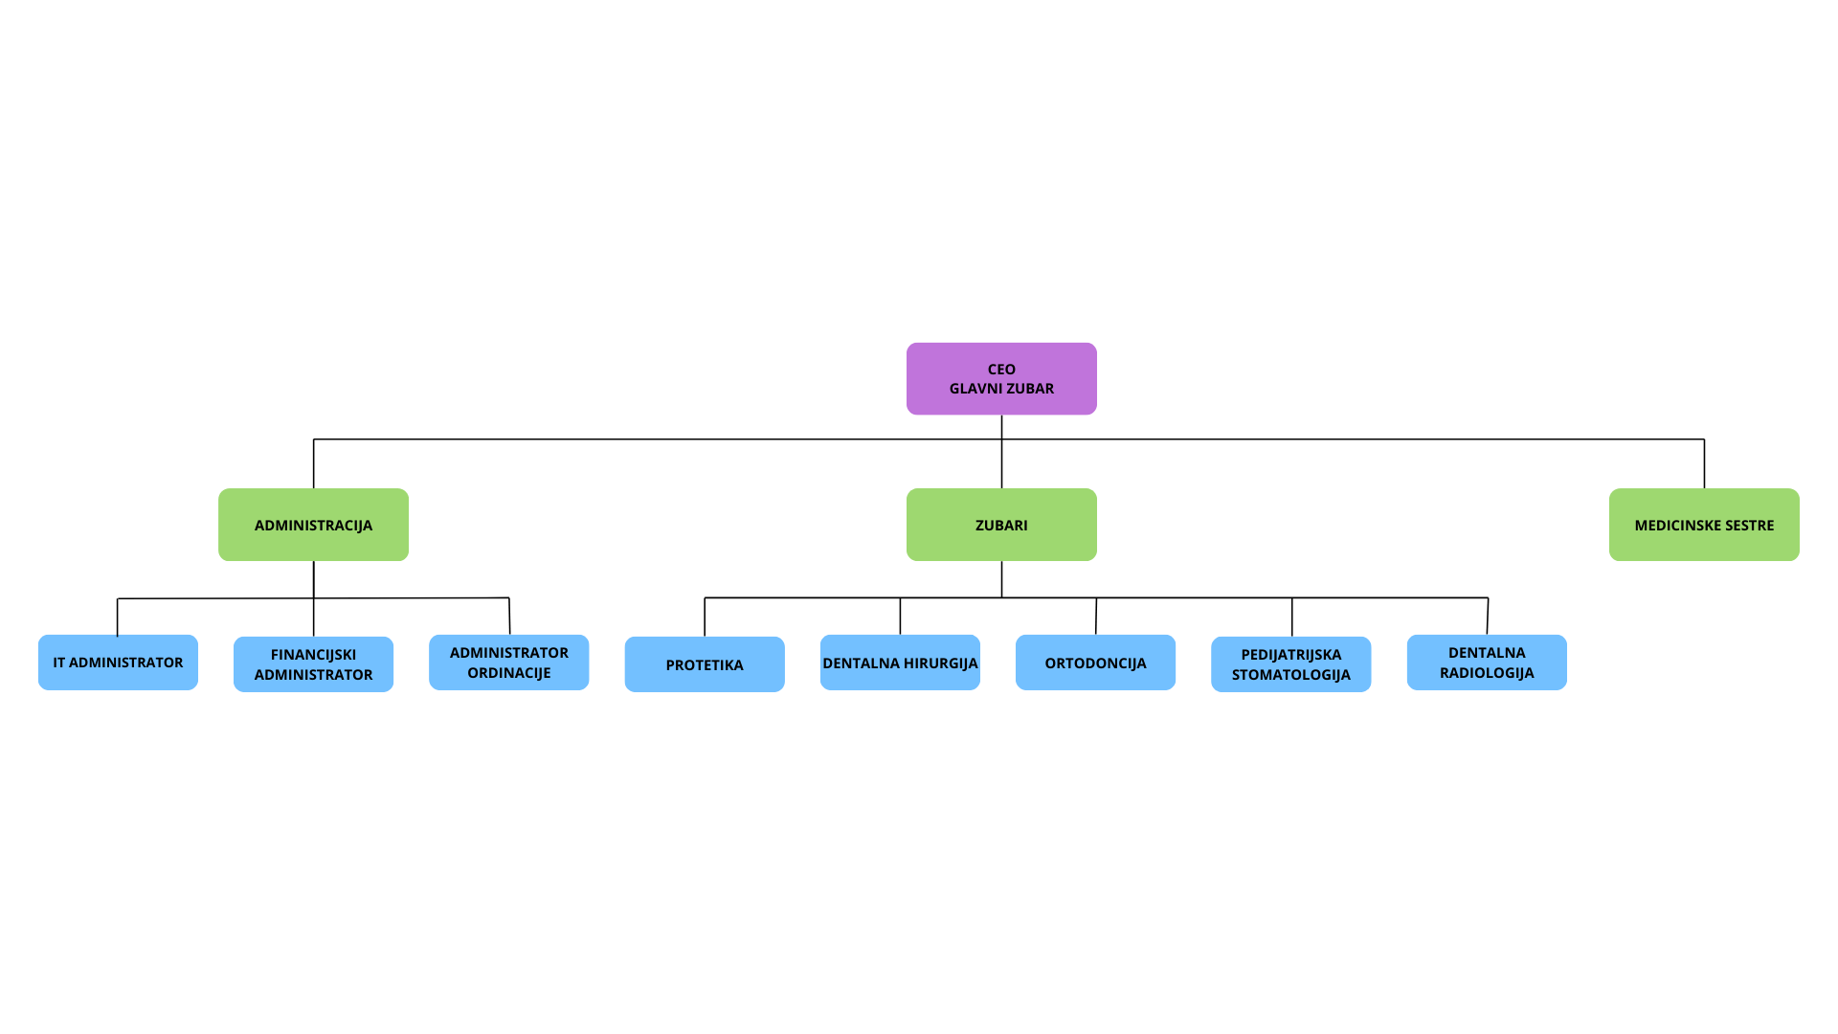
Organizacioni dijagram stomatološke ordinacije
Glavni u ordinaciji je CEO/glavni zubar. Potom u organizaciji imamo još administraciju, zubare i medicinske sestre. U administraciji imamo IT, financijskog administratora i administratora ordinacije. Različite vrste zubara imamo u ordinaciji, a to su: protetičar, hirurg, ortodont, pedijatrijski zubar i radiolog.

Slide 4
Korisnički zahtijevi
Zahtijevi klijenta
Tipovi korisnika
Desktop aplikaciju za kartone
Web stranicu za pacijente
Određene funkcionalnosti za sve tipove korisnika
Admin
Zubar
Medicinska sestra
Pacijent

Slide 5
Mogućnosti korisnika
Admin
Zubar
Mogućnost dodavanja zaposlenika i uklanjanja istih
Mogućnost dodavanja i uklanjanja pacijenata
Mogućnost ažuriranja zaposlenika i pacijenata
Mogućnost pregleda svih korisnika
Mogućnost pregleda termina i ažuriranja istih
Mogućnost dodavanja novih doktora u sistem za termine
Mogućnost pregleda kartona pacijenata
Mogućnost dodavanja pacijenata i uklanjanje
Mogućnost ažuriranja kartona pacijenta
Medicinska sestra
Pacijent
Mogućnost pregleda kartona pacijenata
Mogućnost ažuriranja kartona pacijenta
Mogućnost zakazivanja termina i pristupa istim
Mogućnost zakazivanja termina, kao i brisanja istog
Mogućnost biranja zubara i željenog termina

Slide 6
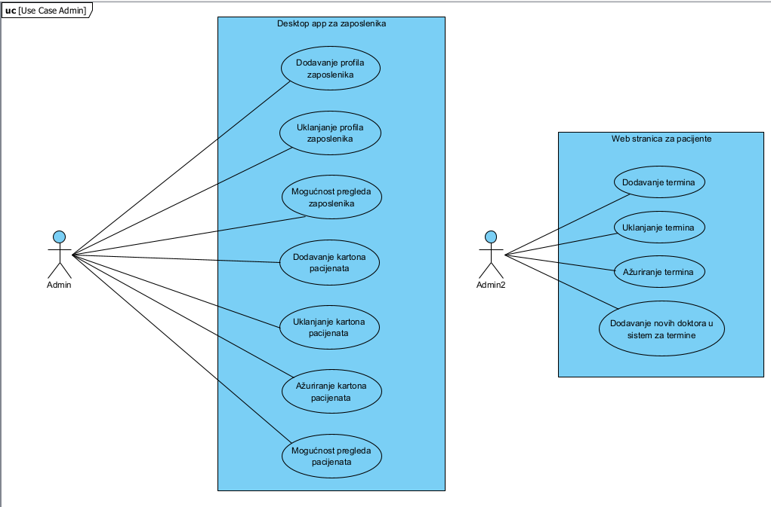
Administrator ima mogućnost da dodaje zaposlenike i uklanjanja istih, dodaje i uklanja pacijente, ažurira zaposlenike i pacijente, pregled svih korisnika, pregled termina i ažuriranja istih.
Use case dijagram

Slide 7
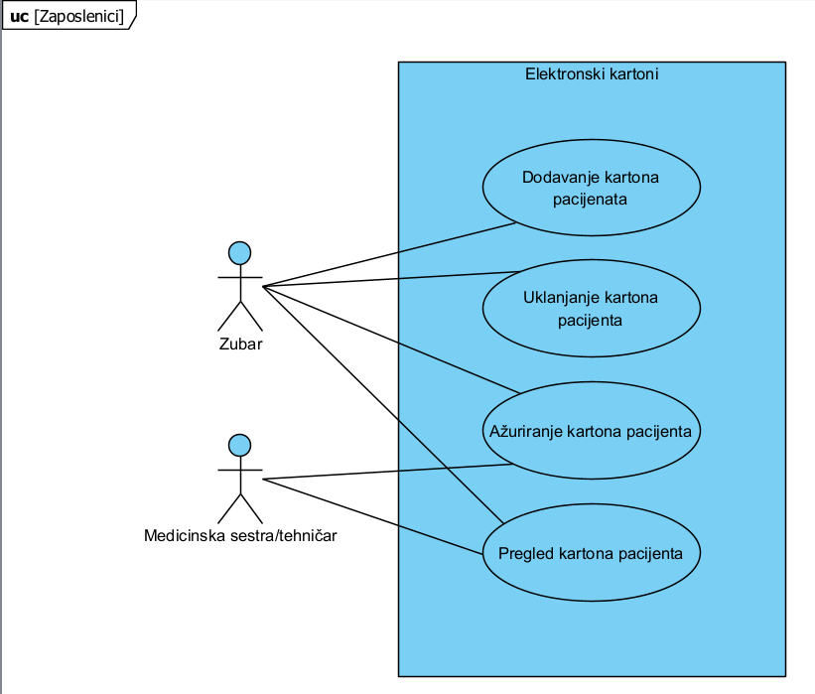
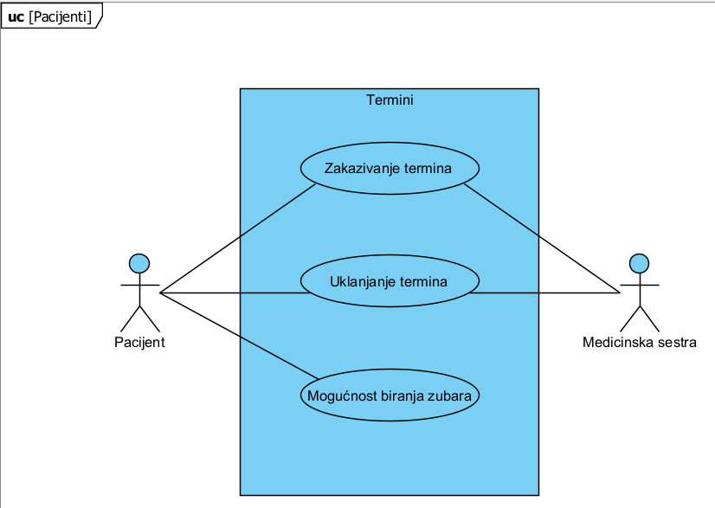
Zubar će moći dodavati pacijente u sistem, ažurirati karton, pregledati karton, kao i brisati iste. Dok medicinska sestra će moći ažurirati karton i pregledati isti.
Use case dijagram
Pacijent će moći zakazivati termin i brisati isti, te će mu biti omogućeno da bira zubara i željeni termin. Medicinska sestra će moći dodati termin i brisati iste.

Slide 8
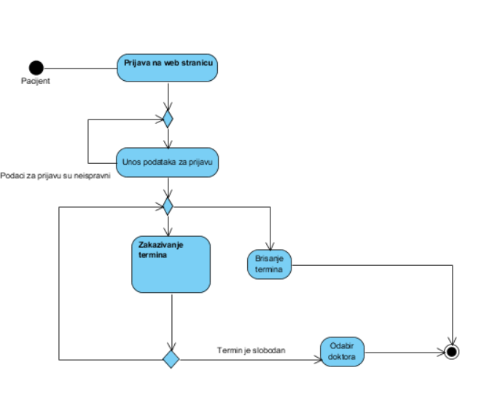
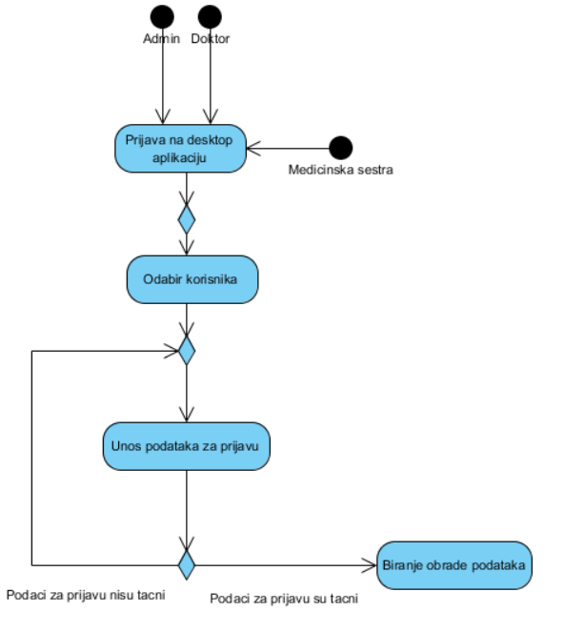
Dijagrami aktivnosti
Dijagram aktivnosti pacijenta
Pacijent se prijavljuje na web stranicu i unosi podatke za prijavu, nakon toga ima opciju
Zakazivanja termina ili brisanje/otkazivanje.Ukoliko je termin slobodan pacijent može birati doktora,
Ukoliko nije od pacijenta se traži da odabere drugi termin.
Dijagram aktivnosti uposlenika
Uposlenik otvara desktop aplikaciju i bira koji je tip korisnika
Nakon toga unosi svoje podatke za prijavu. Ukoliko su podaci tačni dozvoljava se dalja obrada, dok ukoliko nisu tačni od korisnika se traži ponovni unos podataka

Slide 9
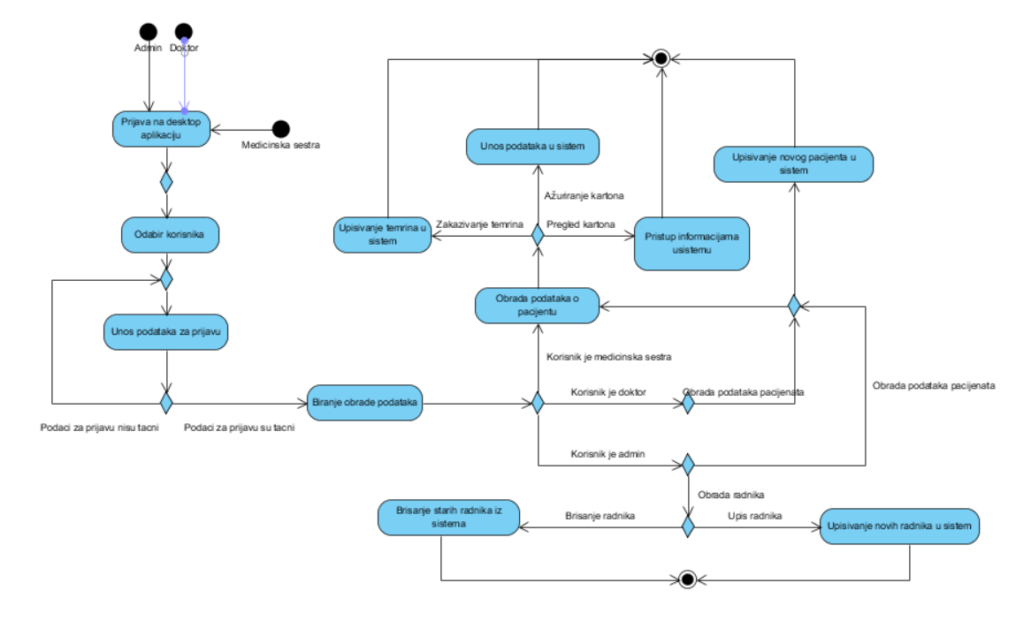
Prilikom pretraživanja od zubara/medicinske sestre se traži da upiše ime i prezime i datum rođenja pacijenta. Kada se sve upiše provjerava se ispravnost podataka, potom zubar/medicinska sestra imaju pristup kartonu. Ukoliko žele da ažuriraju karton imat će dugme ažuriraj i tad će moći dodati i promijeniti šta je potrebno, i morat će kliknut na opciju spremi karton. Ukoliko zubar treba napraviti novi karton od pacijenta će uzeti potrebne informacije i spremit će karton.

Slide 10
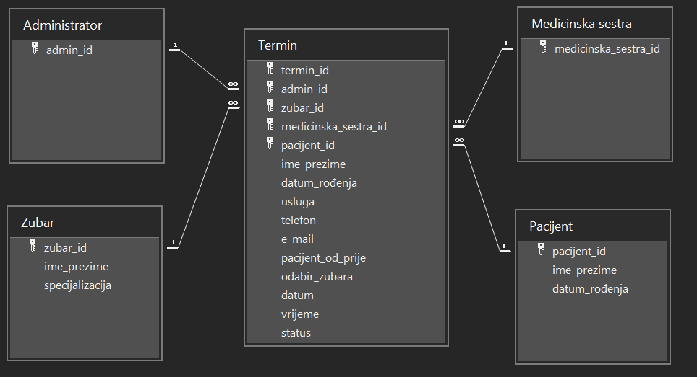
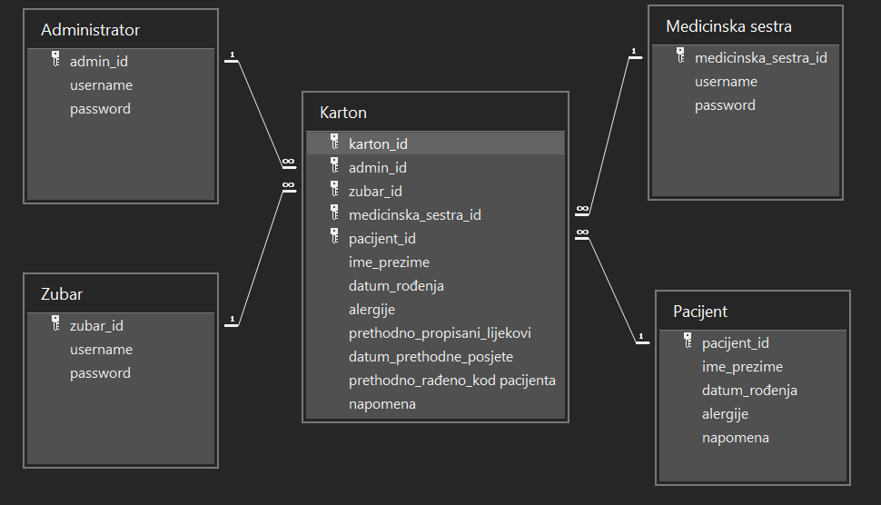
ER DIJAGRAMI
ER DIJAGRAM WEB APLIKACIJE
ER DIJAGRAM DESKTOP APLIKACIJE
Za termin pored osnovih informacija o pacijentu su vezani ID od zubara, pacijenta i medicinske sestre, tako da pored toga što možemo vidjeti koji pacijent je zakazao termin i kada vidimo i koji doktor i medicinska sestra će izvršiti pregled pacijenta
Karton treba da sadrži sve potrebe informacije o pacijentu kao i informacije o prethodnim pregledima: datum, rezultati pregleda, propisani lijekovi i naravno koji zubar je izvršio pregled.

Slide 11
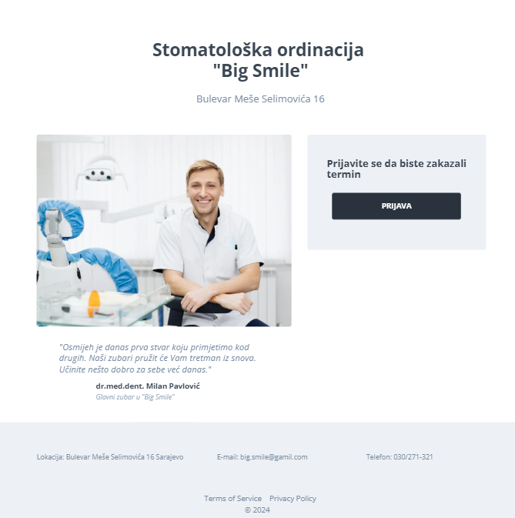
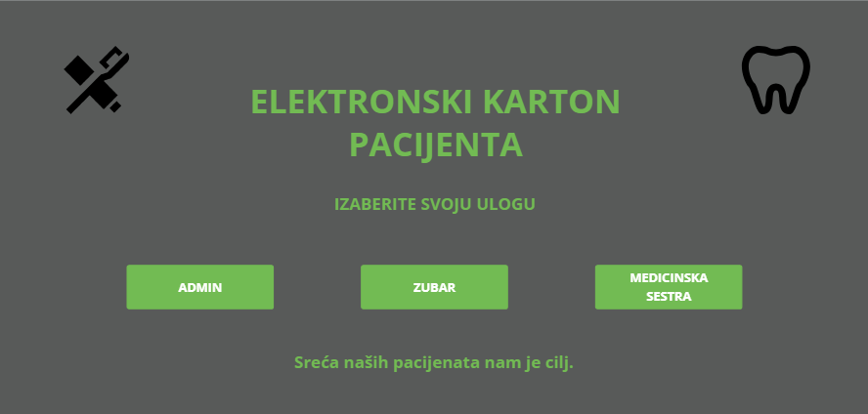
Moqups
Desktop aplikacija za zaposlene
Web stranica za pacijente

Slide 12

Hvala na pažnji!

